Slide 1
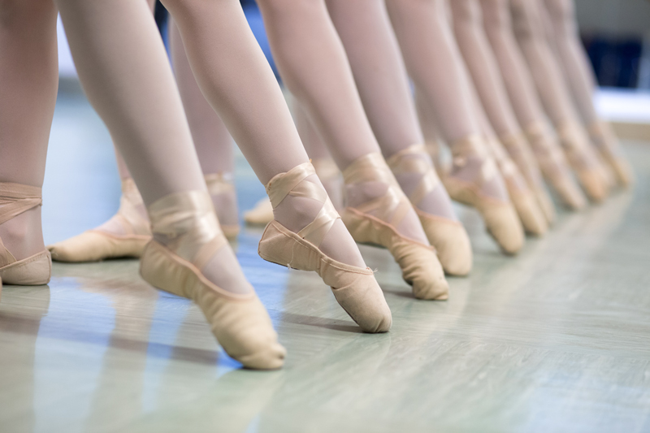
BALET
beseda izhaja iz italijanske besede ballo, kar pomeni ples

Slide 2
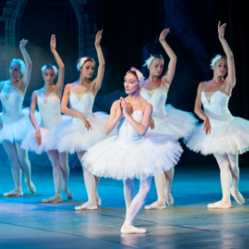
Balet je glasbeno-gledališko delo, pri katerem plesalci vsebino izražajo ob glasbi z umetniškim plesom in pantomimo (glasba je živa ali posneta).
Balet torej vsebuje: glasbo, zgodbo, ples, sceno in kostume.
Baletni prizori so tudi v operi.
https://www.youtube.com/watch?v=mIRwphN_BEs
https://www.youtube.com/watch?v=IDMcWSYali8

Slide 3
Za nastanek baleta je potrebna zgodba in scenarij (naštevanje dogodkov, plesnih prizorov…), ki je v pomoč skladatelju za ustvarjanje glasbe in koreografu, ki oblikuje plesno dogajanje; za uprizoritev pa sta potrebna še scenograf, ki oblikuje sceno (ozadje) in kostumograf, ki izriše kostume (oblačila).

Slide 4
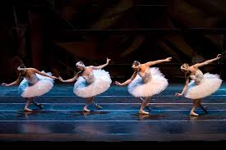
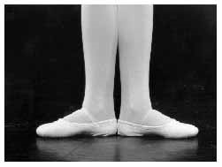
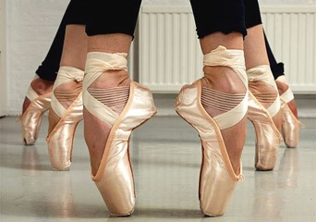
Najbolj prepoznavno baletno oblačilo je tutu - kratko krilce, ki stoji navzven in je namenjeno le za nastopanje na odru in baletni copati , t.i. pointe baletni copati, s pomočjo katerih baletke lahko stojijo na konicah svojih prstov, za fante pa pajkice.
Balet se razlikuje od drugih vrst plesa po tem, da so stopala obrnjena s prsti navzven in da se pleše po konicah prstov.
https://www.youtube.com/watch?v=Xd2nTXsivHs

Slide 5
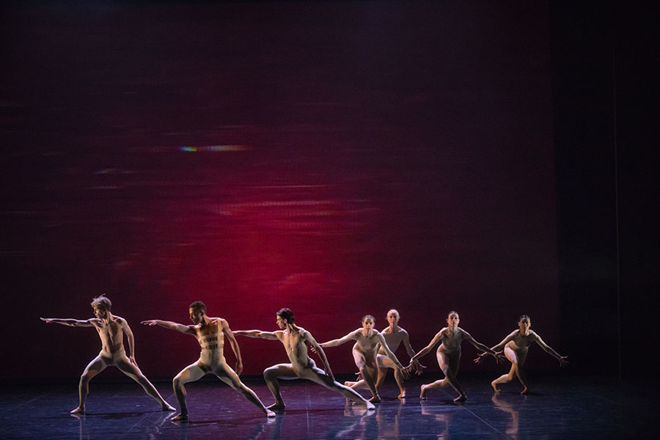
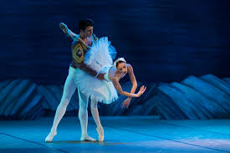
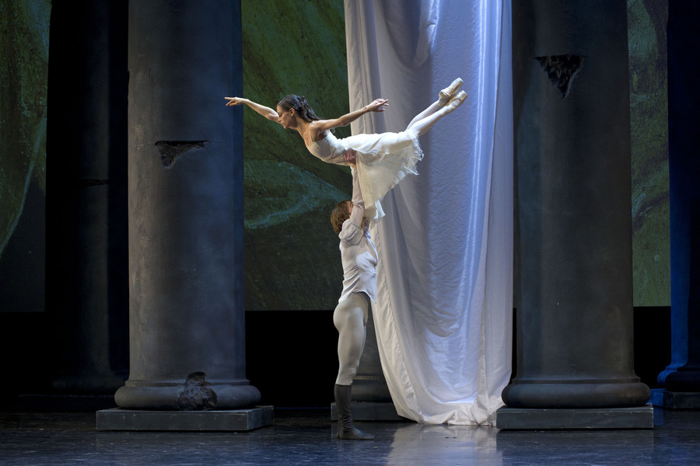
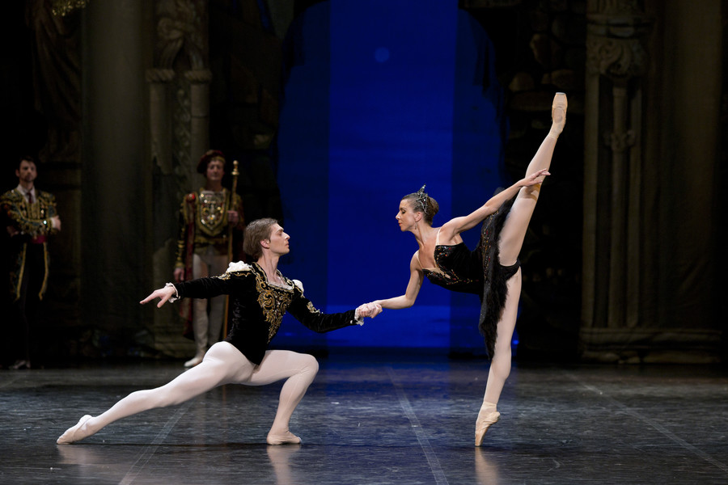
https://www.youtube.com/watch?v=NulRlk5a60M

Slide 6
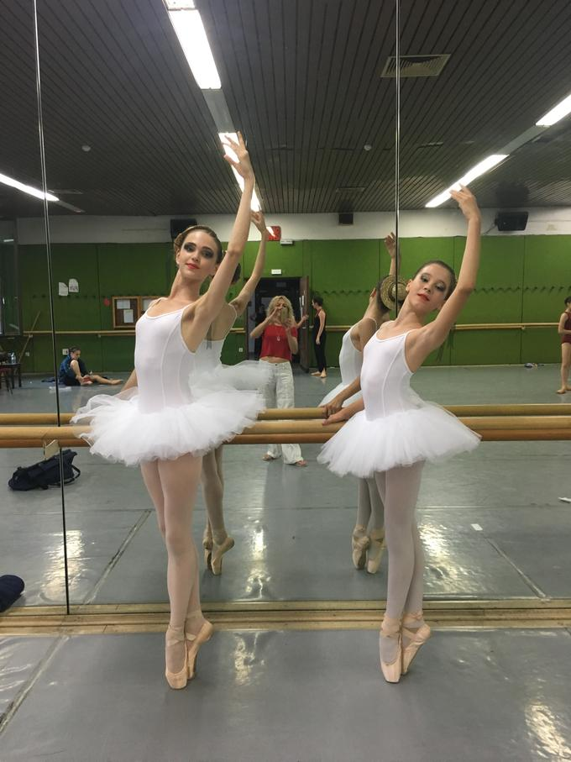
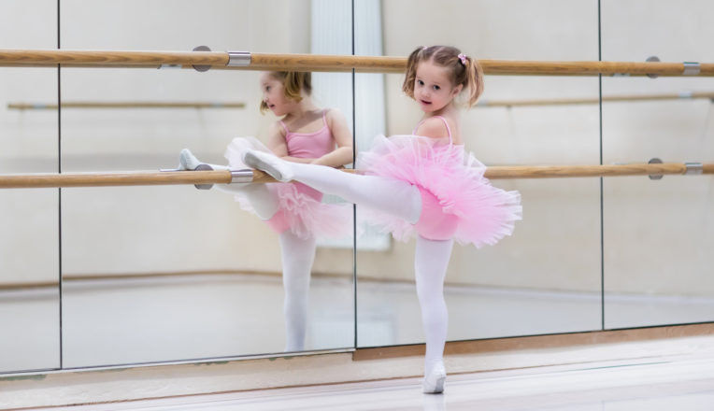
Otroci se z baletom pričnejo ukvarjati pri 3 ali 4 letih. Vadijo v dvorani ob drogu, kjer je tudi ogledalo. Deklice imajo oblečen dres, fantje pa pajkice.
https://www.youtube.com/watch?v=Um5qrohZqhg

Slide 7
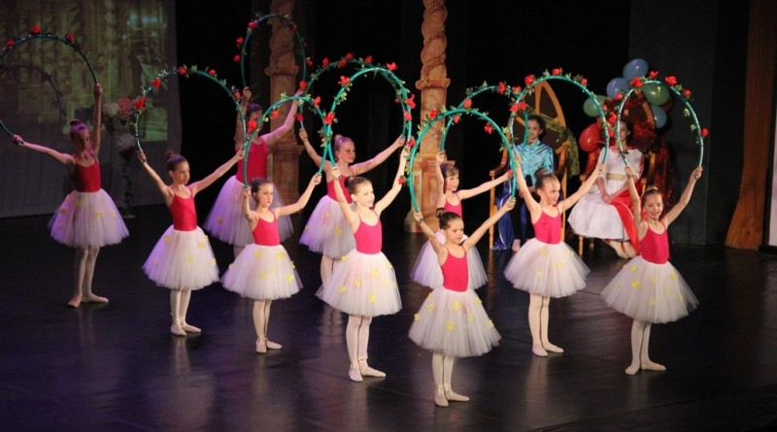
Poznamo štiri vrste baleta:
▪ romantični balet (vsebuje več igranja in lažje plesne gibe),
▪ klasični balet (tradicionalna tehnika baleta - pravilna drža, težji
plesni gibi …),
▪ moderni balet (po navadi nima vsebine, nadomeščajo pa jo
občutja in razpoloženja)
▪ jazz balet (vsebuje elemente jazza in klasične tehnike baleta)
Danes ustvarjajo tudi baletne pravljice.
https://www.youtube.com/watch?v=SyDo3h1Tu7c

Slide 8
https://www.youtube.com/watch?v=ySm7aMbyu2w
Najbolj znani skladatelji in baleti:
• Adolphe-Charles Adam: Giselle
• Léo Delibes: Coppélia, Sylvia
• Ludwig Minkus: Bajadera, Don Kihot
• Sergej Prokofjev: Romeo in Julija, Pepelka
• Igor Stravinski: Ognjeni ptič, Petruška
• Peter Iljič Čajkovski: Labodje jezero,
Trnuljčica, Hrestač
• Herman Severin Løvenskiold: Silfida
https://www.youtube.com/watch?v=ySm7aMbyu2whttps://www.youtube.com/watch?v=ySm7aMbyu2whttps://www.youtube.com/watch?v=ySm7aMbyu2w

Slide 9
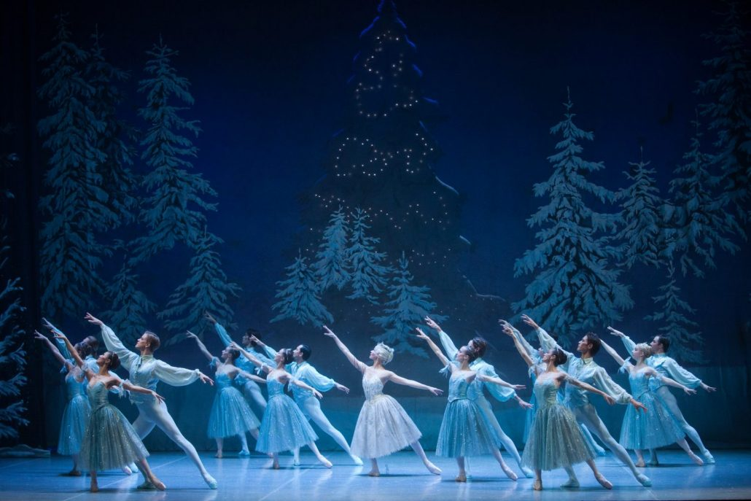
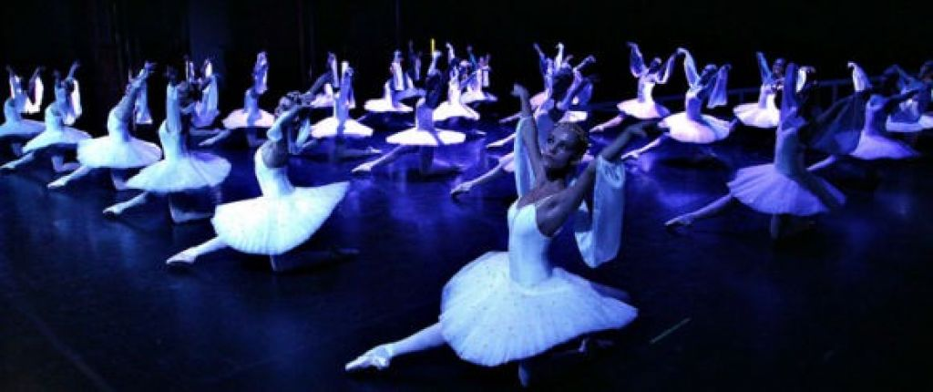
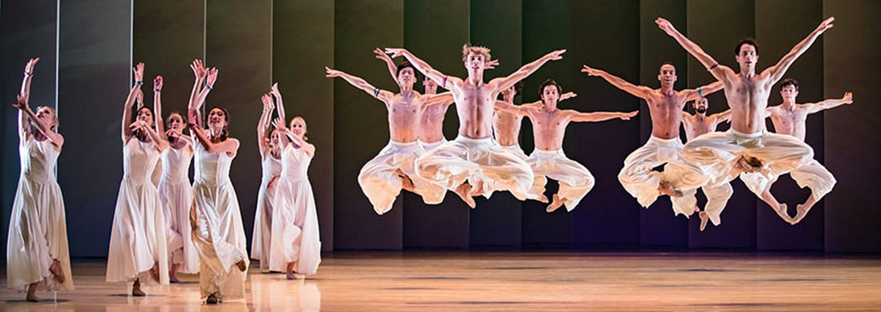
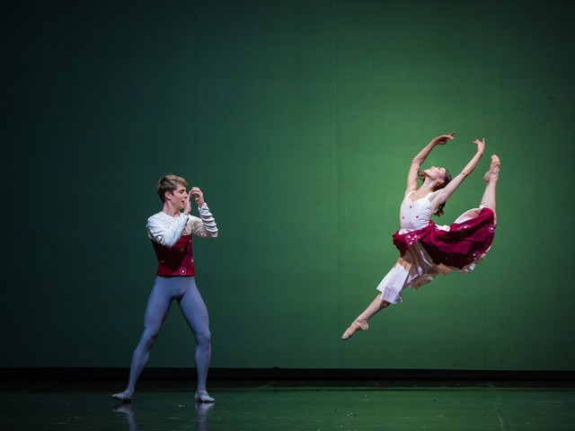
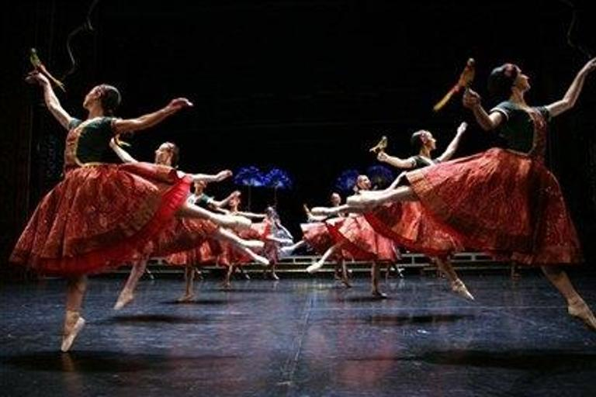
https://www.youtube.com/watch?v=ryFyVpqbqGQ
https://www.youtube.com/watch?v=nvYyrIbYC8k

Slide 10
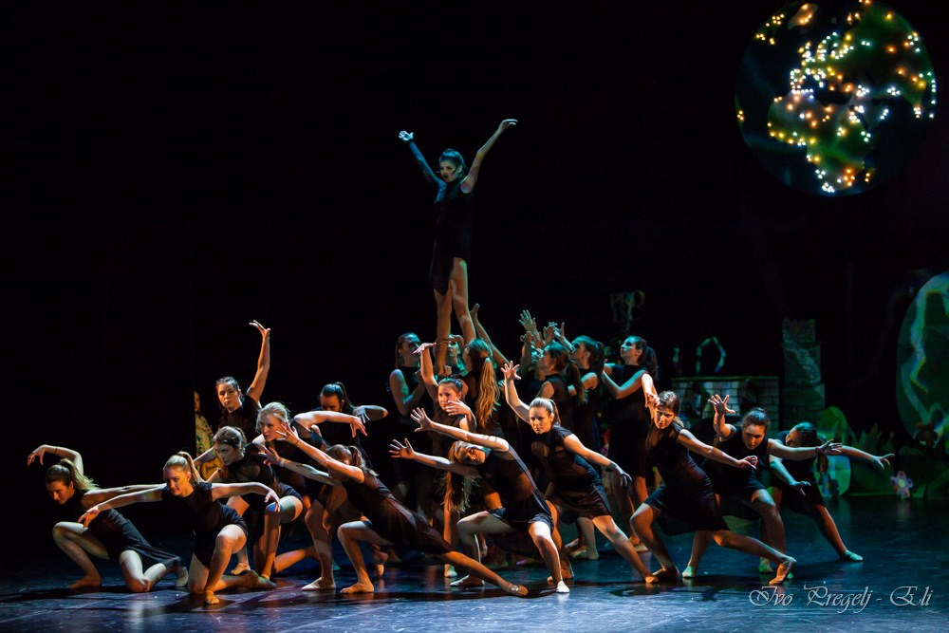
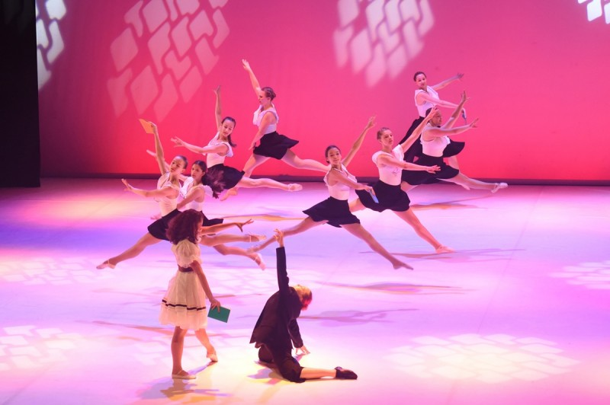
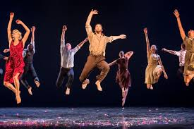
J
https://www.youtube.com/watch?v=9DKXgepNQs4
https://www.youtube.com/watch?v=wZ4tMqdV79k

Slide 11
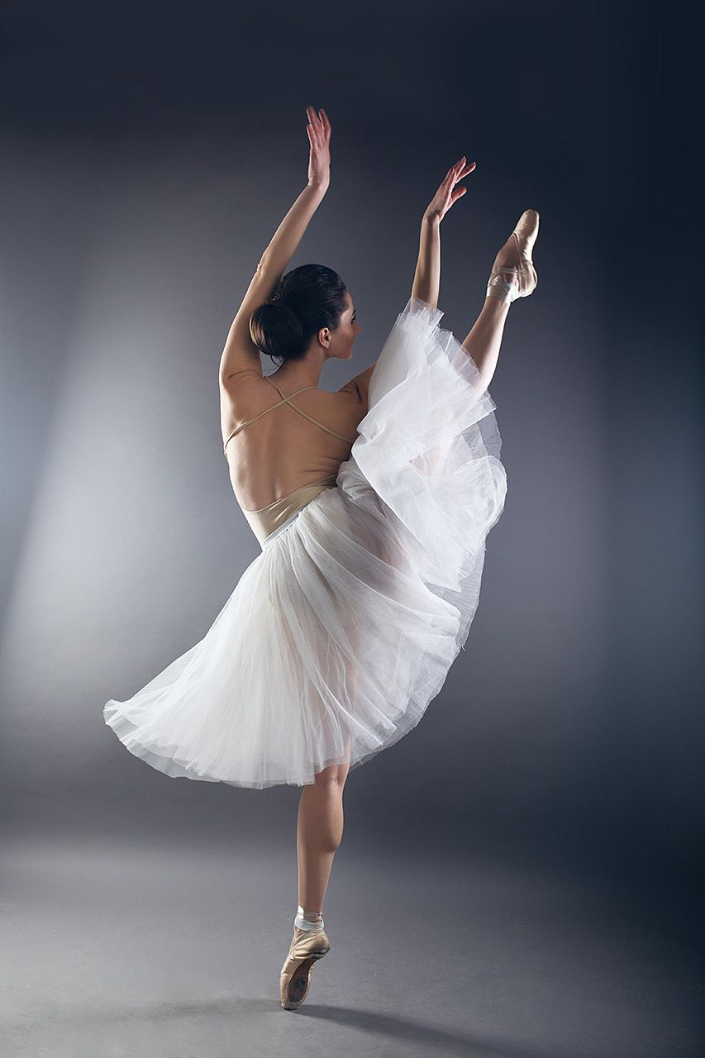
Balet se danes izvaja tudi ob
zabavni, popularni glasbi.
https://www.youtube.com/watch?v=PeVUiuV3Sw4
Pripravila Liljana Krošl

